Slide 1







Báo cáo
Môn: Lập trình đa nền tảng
GetX - State Management và Navigation
www.reallygreatsite.com
GVHD: TS. Nguyễn Duy Nhật Viễn
Thành viên nhóm:
Lê Thành Duy MSSV: 106220250
Nguyễn Ngọc Duy MSSV: 106220251

Slide 2
1. Tổng quan về GetX
GetX là thư viện mã nguồn mở của Flutter với ba thành phần chính:
  State Management: Quản lý dữ liệu và tự động cập nhật giao diện.
  Dependency Injection: Quản lý và tái sử dụng đối tượng trong ứng dụng.
  Route Management: Điều hướng linh hoạt, không phụ thuộc BuildContext.
GetX sử dụng cơ chế reactive, giúp rút ngắn mã nguồn, dễ bảo trì và nâng cao hiệu năng.

Slide 3
2. State Management trong GetX
State Management = Quản lý dữ liệu và cách dữ liệu đó phản ánh lên UI
Flutter không có state management phức tạp mặc định → cần thư viện hỗ trợ
GetX cung cấp giải pháp state management đơn giản, mạnh mẽ, ít code

Slide 4
2.Reactive Programming trong GetX
Reactive Programming là mô hình lập trình trong đó giao diện tự động phản ứng khi dữ liệu thay đổi.
Cơ chế trong GetX:
Biến được khai báo với hậu tố .obs để trở thành reactive variable.
Khi giá trị của biến .obs thay đổi, các widget lắng nghe (như Obx) sẽ tự động cập nhật.
Không cần gọi setState(), giúp mã nguồn gọn và hiệu quả hơn.

Slide 5
Biến reactive (.obs) và Obx Widget
.obs: biến phản ứng (reactive variable) – tự theo dõi thay đổi.
var count = 0.obs;
Obx(): widget lắng nghe biến .obs và tự build lại khi biến đổi.
Obx(() => Text("Count: ${controller.count}"));
Khi giá trị count thay đổi, UI Text tự cập nhật. không cần setState() hay context

Slide 6
GetX Controller
Là lớp trung tâm chứa logic và trạng thái của một phần trong ứng dụng.
Giúp tách biệt UI (View) và xử lý logic (Controller) → dễ bảo trì, test, mở rộng.
Mỗi Controller thường gắn với một màn hình hoặc tính năng cụ thể.
Cấu trúc ví dụ:
class CounterController extends GetxController {
var count = 0.obs;
void increment() => count++;
void decrement() => count--;
}

Slide 7
Sử dụng GetxController trong View
Tạo Controller trong view:
final controller = Get.put(CounterController());
2. Hiển thị dữ liệu bằng Obx():
Obx(() => Text('${controller.count}'));
3. Gọi logic khi có sự kiện:
FloatingActionButton(onPressed: controller.increment);
=>Không cần setState() hay context.

Slide 8
Dependency Injection (DI) :
Dependency Injection (DI): là kỹ thuật giúp quản lý, khởi tạo và chia sẻ các đối tượng (như Controller) một cách tự động.
Giúp không phải tạo lại controller mỗi lần vào màn hình.
Tăng tính tái sử dụng, hiệu suất và dễ bảo trì.
Phương thức | Mô tả
Get.put() | Khởi tạo và lưu đối tượng ngay lập tức
Get.lazyPut() | Chỉ khởi tạo khi được gọi lần đầu
Get.putAsync() | Dành cho đối tượng cần khởi tạo bất đồng bộ (async)

Slide 9

Dependency Injection (DI) :
Ví dụ: UserController dùng chung cho 2 màn hình:
Màn hình A – Khởi tạo Controller:
final userC = Get.put(UserController());
Obx(() => Text("Xin chào, ${userC.username}"));
Màn hình B - Dùng lại Controller:
final userC = Get.find<UserController>();
Obx(() => Text("Tên người dùng: ${userC.username}"));
Khi userC.username.value thay đổi ở màn hình A, màn hình B tự động cập nhật

Slide 10
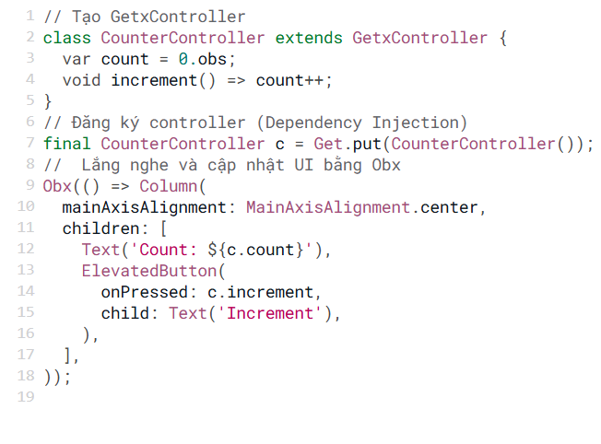
Sử dụng GetX trong StateManagement:
.obs: giúp biến trở nên reactive
Hàm increment() đóng vai trò logic xử lý (business logic).
.Get.put(): khởi tạo và lưu controller.
Obx(): tự rebuild UI khi dữ liệu thay đổi.
Khi count thay đổi, phần UI bên trong Obx sẽ tự động rebuild mà không cần setState().

Slide 11
3. Navigation và Routing với GetX
Navigation và routing

Slide 12
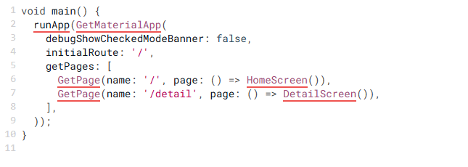
3.1 : Cấu hình routes
Thay vì sử dụng MaterialApp, GetX sử dụng GetMaterialApp làm widget gốc của ứng dụng.
Toàn bộ cấu hình các tuyến đường (route) được khai báo trong thuộc tính getPages.

Slide 13
3.2 : Các phương thức điều hướng cơ bản
Phương thức | Ý nghĩa | Dùng khi...
Get.to(Widget()) | Điều hướng sang màn hình mới | Push stack
Get.back() | Quay lại màn hình trước | Pop
Get.off(Widget()) | Thay thế màn hình hiện tại | Không cho quay lại
Get.offAll(Widget()) | Xóa toàn bộ stack, mở màn hình mới | Thường dùng sau Login
Get.toNamed('/route') | Điều hướng theo tên route | Dùng chung với getPages
Get.offNamed('/route') | Thay thế màn hình hiện tại bằng tên route | Không quay lại được

Slide 14
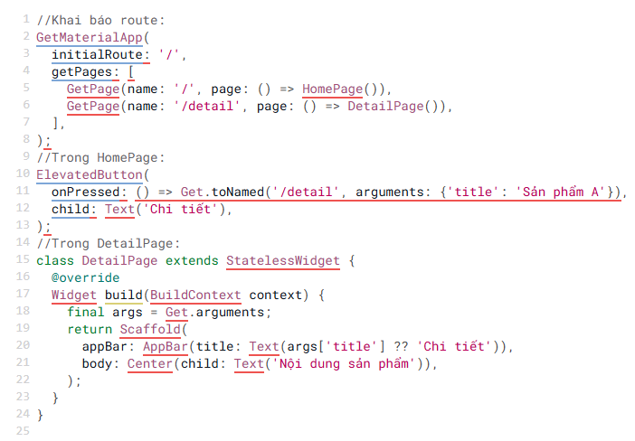
3.3 : Ví dụ routing và navigation

Slide 15
4. Performance benefits và use cases
Performance benefits và use cases

Slide 16
4.1 : Lợi thế về hiệu năng
Cập nhật UI theo cơ chế phản ứng chính xác
Không cần sử dụng setState
Điều hướng và hiển thị tiện ích không cần context
Tích hợp đa năng, nhẹ và hiệu quả
Phù hợp cả với ứng dụng nhỏ lẫn quy mô vừa

Slide 17
4.2 : Những trường hợp sử dụng
Ứng dụng nhỏ đến trung bình, cần phát triển nhanh
Ứng dụng có nhiều trạng thái tương tác nhanh
Ứng dụng có nhiều màn hình và luồng điều hướng
Ứng dụng yêu cầu tách biệt logic và giao diện
Ứng dụng dùng để demo, thử nghiệm ý tưởng

Slide 18
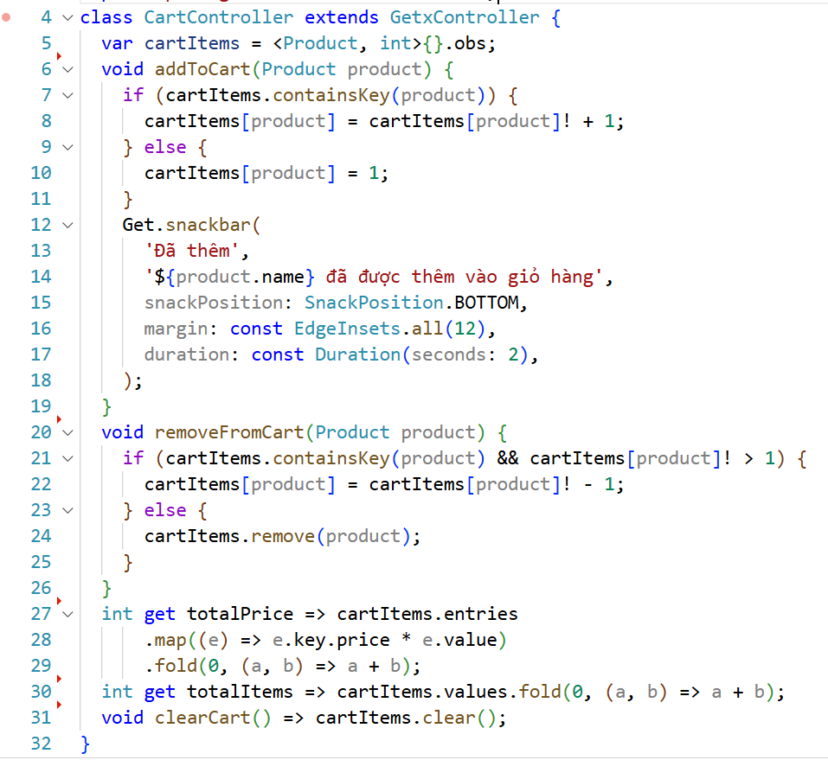
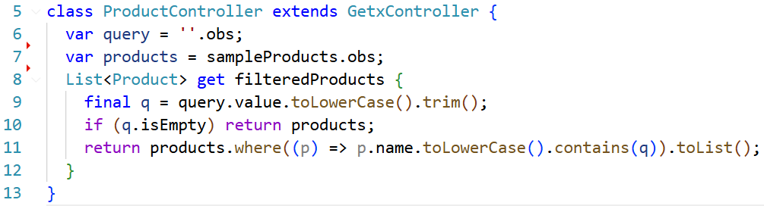
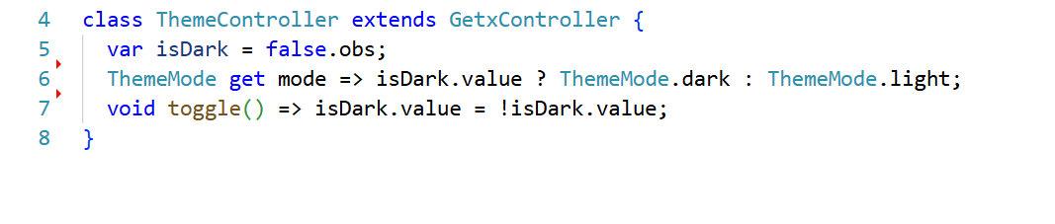
App Demo ( Ứng dụng mua sắm )
GetX Controller:

Slide 19
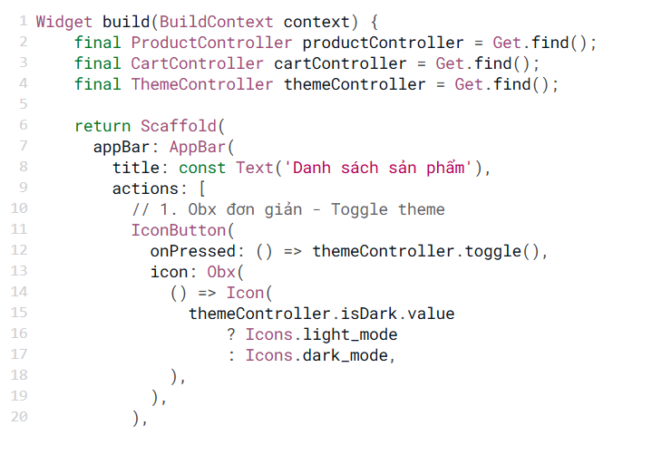
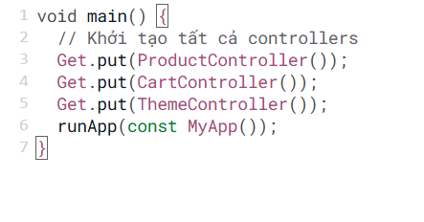
App Demo
Sử dụng DI và obx widget :

Slide 20
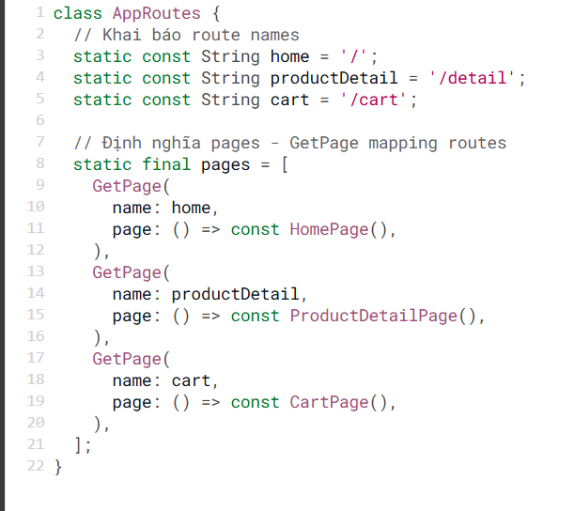
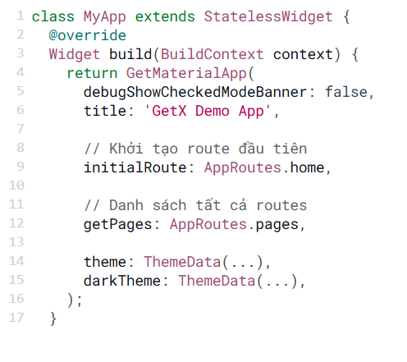
App Demo
Routing:

Slide 21
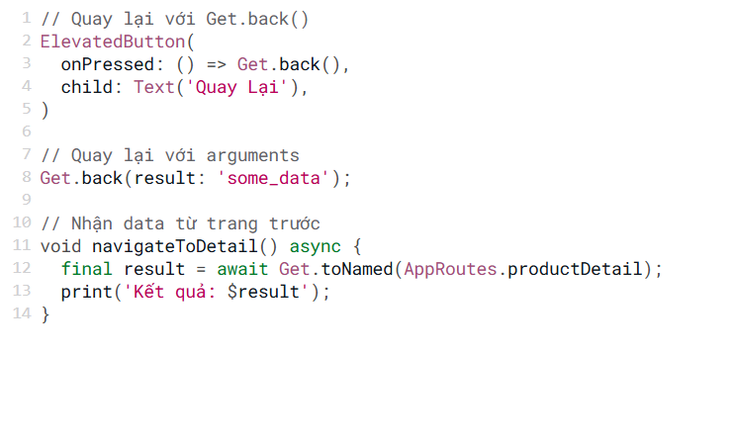
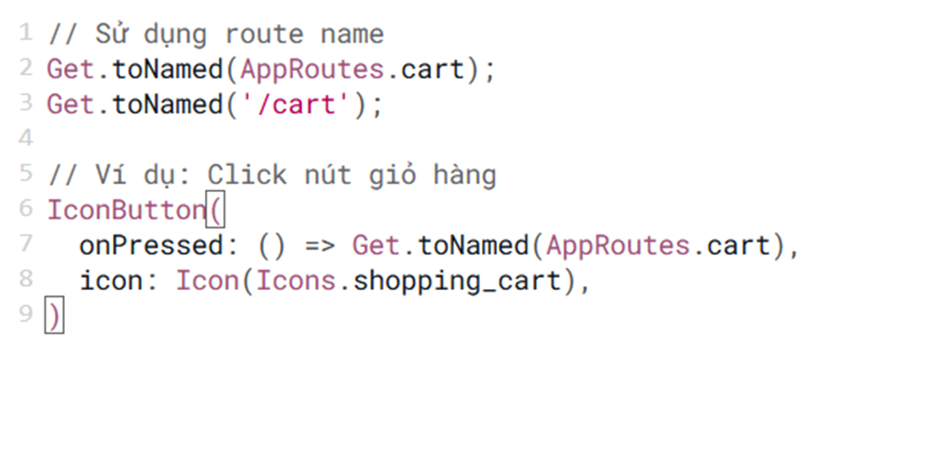
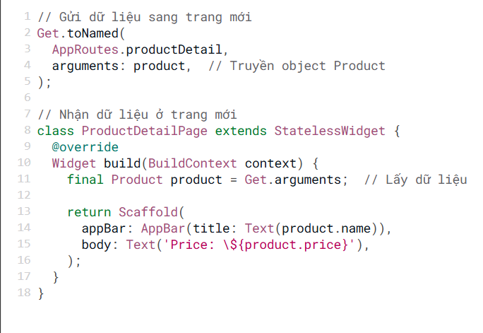
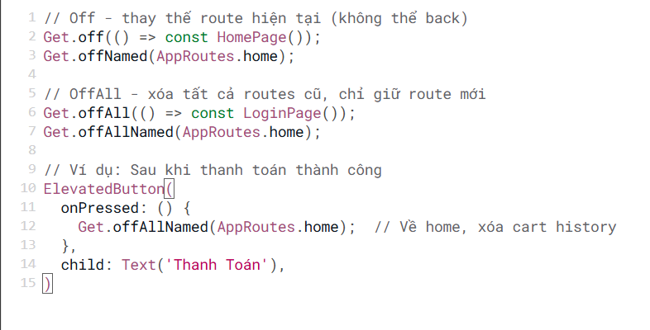
App Demo
Navigation

Slide 22
BẢNG PHÂN CÔNG CÔNG VIỆC
www.reallygreatsite.com
STT | HỌ VÀ TÊN | NHIỆM VỤ | KHỐI LƯỢNG
01 | Lê Thành Duy | Tìm hiểu về GetX và State managememt Tìm hiểu về DI, Obx widget và getx controller Code phần State management cho app demo và ví dụ, giao diện | 50%
02 | Nguyễn Ngọc Duy | Tìm hiểu về navigation và routing Trình bày lợi ích hiệu năng và trường hợp sử dụng Code phần navigation và routing trong Demo và giao diện | 50%

Slide 23
Tài liệu tham khảo
www.reallygreatsite.com
[1] Flutter Community, “get package,” pub.dev, 2025. [Online]. Available: https://pub.dev/packages/get
[2] Flutter Team, State Management Documentation, Flutter.dev, 2025. [Online]. Available: https://docs.flutter.dev/development/data-and-backend/state-mgmt/simple
[3] Flutter Community, “Using GetX for navigation and state management,” Medium, 2023.
[4] Reso Coder, “Flutter GetX Tutorial: Simplified State & Navigation,” YouTube, 2023.
[5] K. Pardeshi, “Flutter GetX Guide: Powerful State Management and Routing,” Mobisoft Infotech Blog, 2024. [Online]. Available: https://mobisoftinfotech.com/resources/blog/flutter-development/flutter-getx-tutorial
[6] Flutter Devs, “Mastering Flutter GetX,” flutterdevs.com, 2024.
[7] R. Wane, “Reactive Programming in Flutter with GetX,” Medium, 2023.
[8] Flutter Team, Navigation and Routing, Flutter.dev, 2025. [Online]. Available: https://docs.flutter.dev/ui/navigation

Slide 24


THANK YOU!
www.reallygreatsite.com

